Slide 1
Advies voor beleggers&-clubs
uw docent B Busschaer t
Economisch overzicht
Fondsen overzicht
Obligaties overzicht
Aandelen overzicht
Onze adviezen zijn geen aan/verkoop opdrachten voor persoonlijke vermogensbeheer
Maar louter informatie berichten
Met de hulp van VECTOR VEST UNIVERSITY TRAINING
UITGEVER INVESTORS NETWORK bv; MANON BUSSCHAERT PIERSLN 113 KNOKKE-HEIST

Slide 2
De eerste scherpe daling van de beurzen
Zekerheid hebben we niet maar de daling op wall street is een zwaar signaal
Risico ligt niet in de bedrijfsresultaten maar in de margin calls
Dit is geld dat geleend is en waarmee klanten speculeren
Een daling van 10% kan in je eigen portefeuille dan soms 20 à50% worden
Het gevolg laat zich niet wachten
Verplichte verkoop van de hele portefeuille wat meestal met een crash volgt op de beurs

Slide 4
Technische en fundamentele analyse van onze economie ;financiële wereld en
aandelen beurzen
5
20/02/16

Slide 5
Beste sectoren voedsel,china trendy aandelen momentum
We zijn in fase 3 = 45% cash en blijven zo tot nader order
Fase 1=15% 2= 30% 3 = 45% 4 = 60% 5 = 75% 6 = 100%

Slide 8
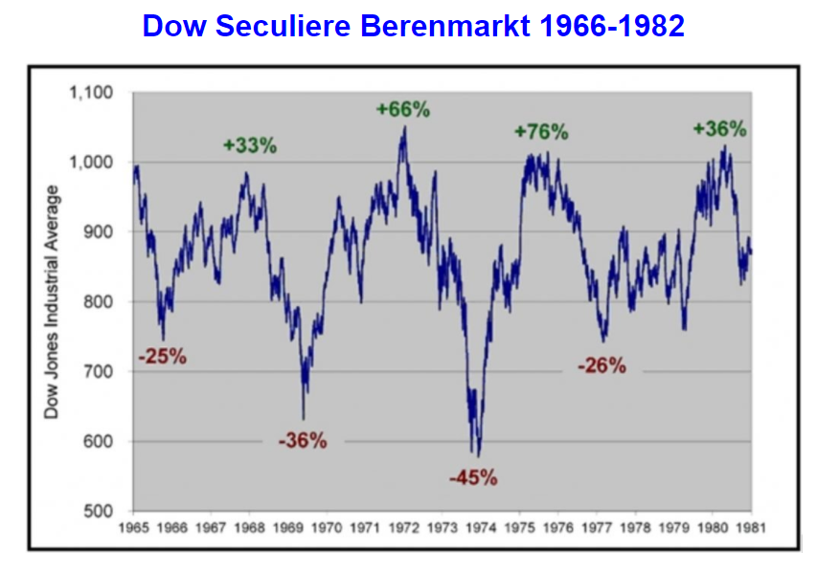

Slide 10
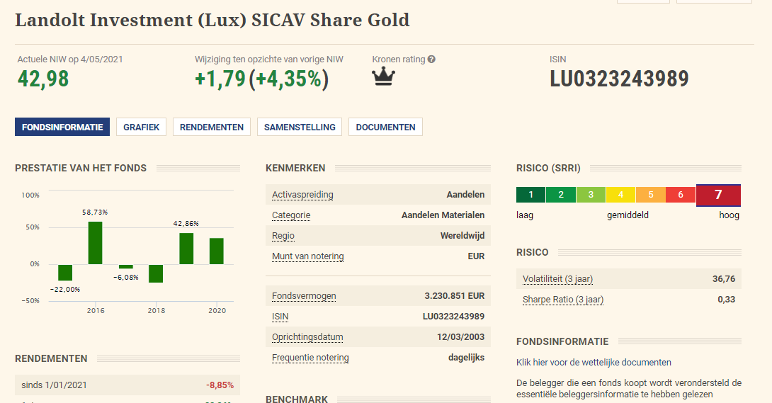

Slide 11
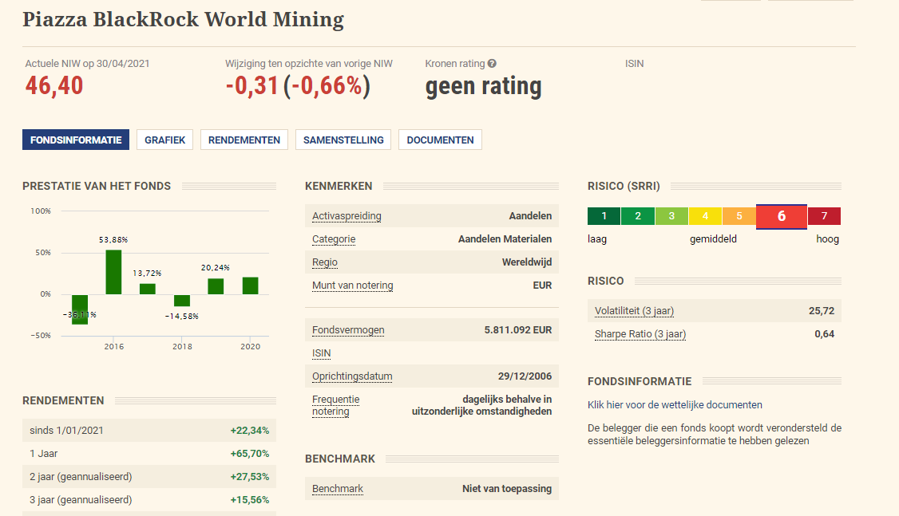

Slide 12
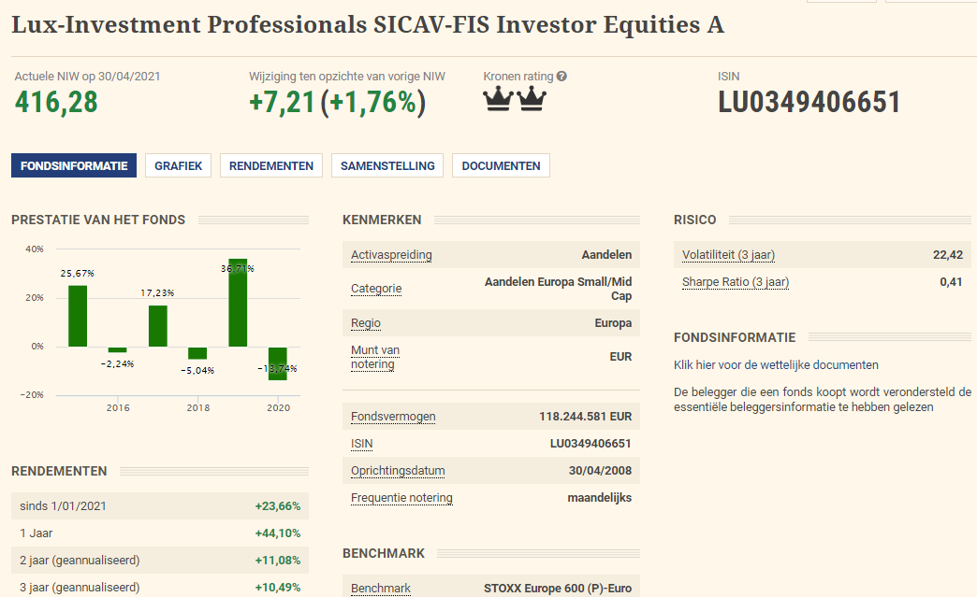

Slide 13
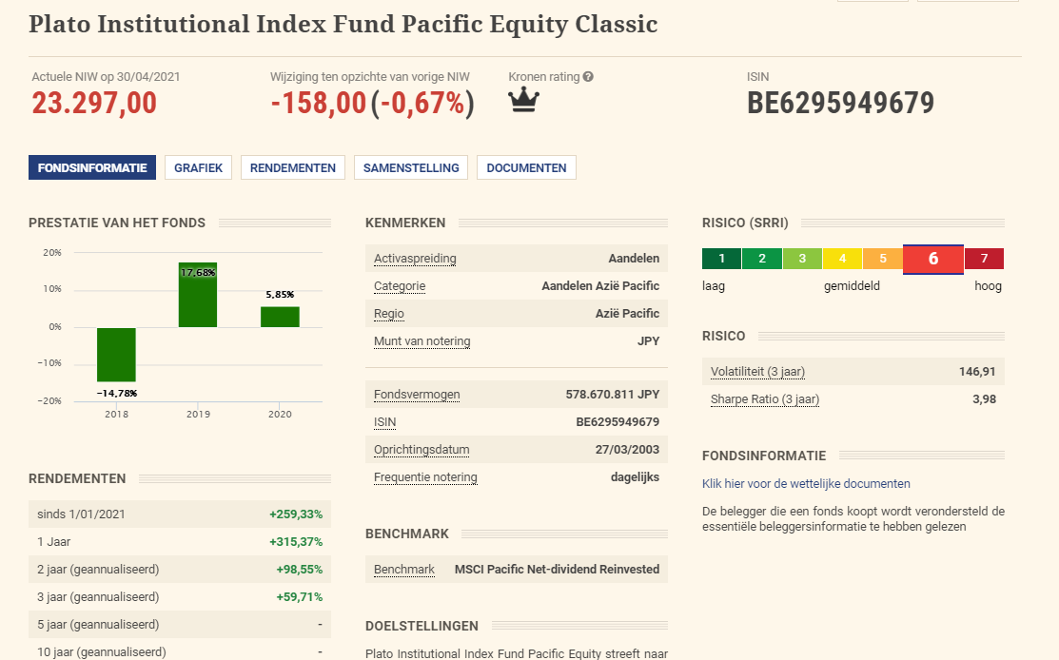

Slide 14
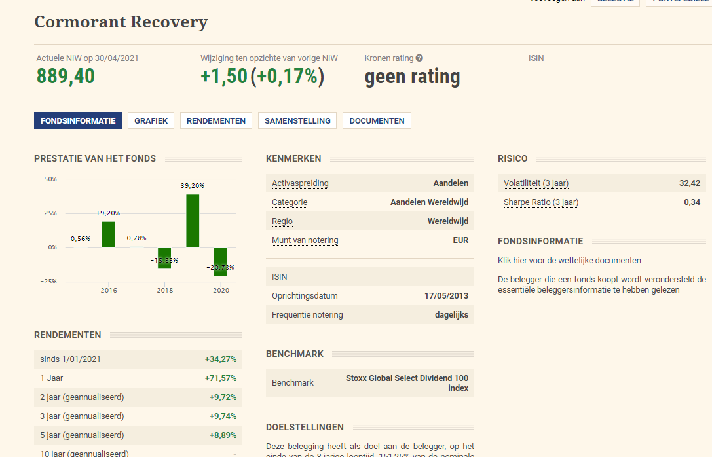

Slide 15
Bedrijfsobligaties in €.
Selectie van emissie van euro-obligaties in verschillende munten
Courtasy by Goldwasser exchange ;luxembourg stock exchange
20/02/16
18

Slide 16
Courtesy by oblis.be

Slide 17
Opgelet een koersdoel is een hypothetische cijfer dat wij naar voor
schuiven als streefdoel maar daarom niet altijd bereikt zal worden!!
Let op al uw aankopen en verkopen steeds te bespreken met je adviseur
20/02/16
23

Slide 18
Deze week zoeken we de aandelen op europese beurzen met beste aankoopsignaal

Slide 20
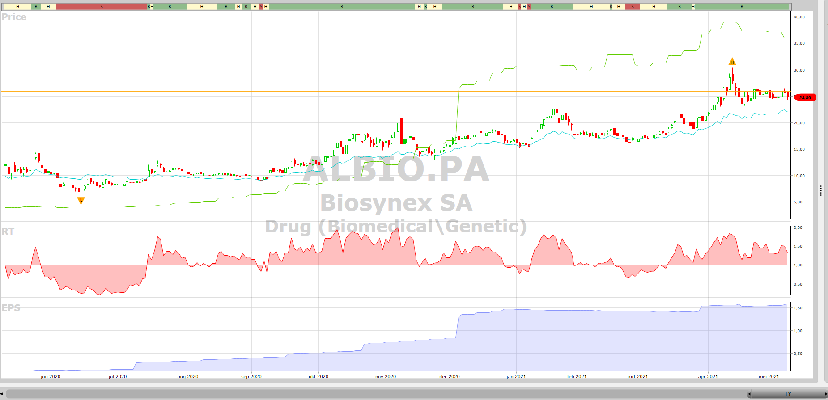

Slide 21
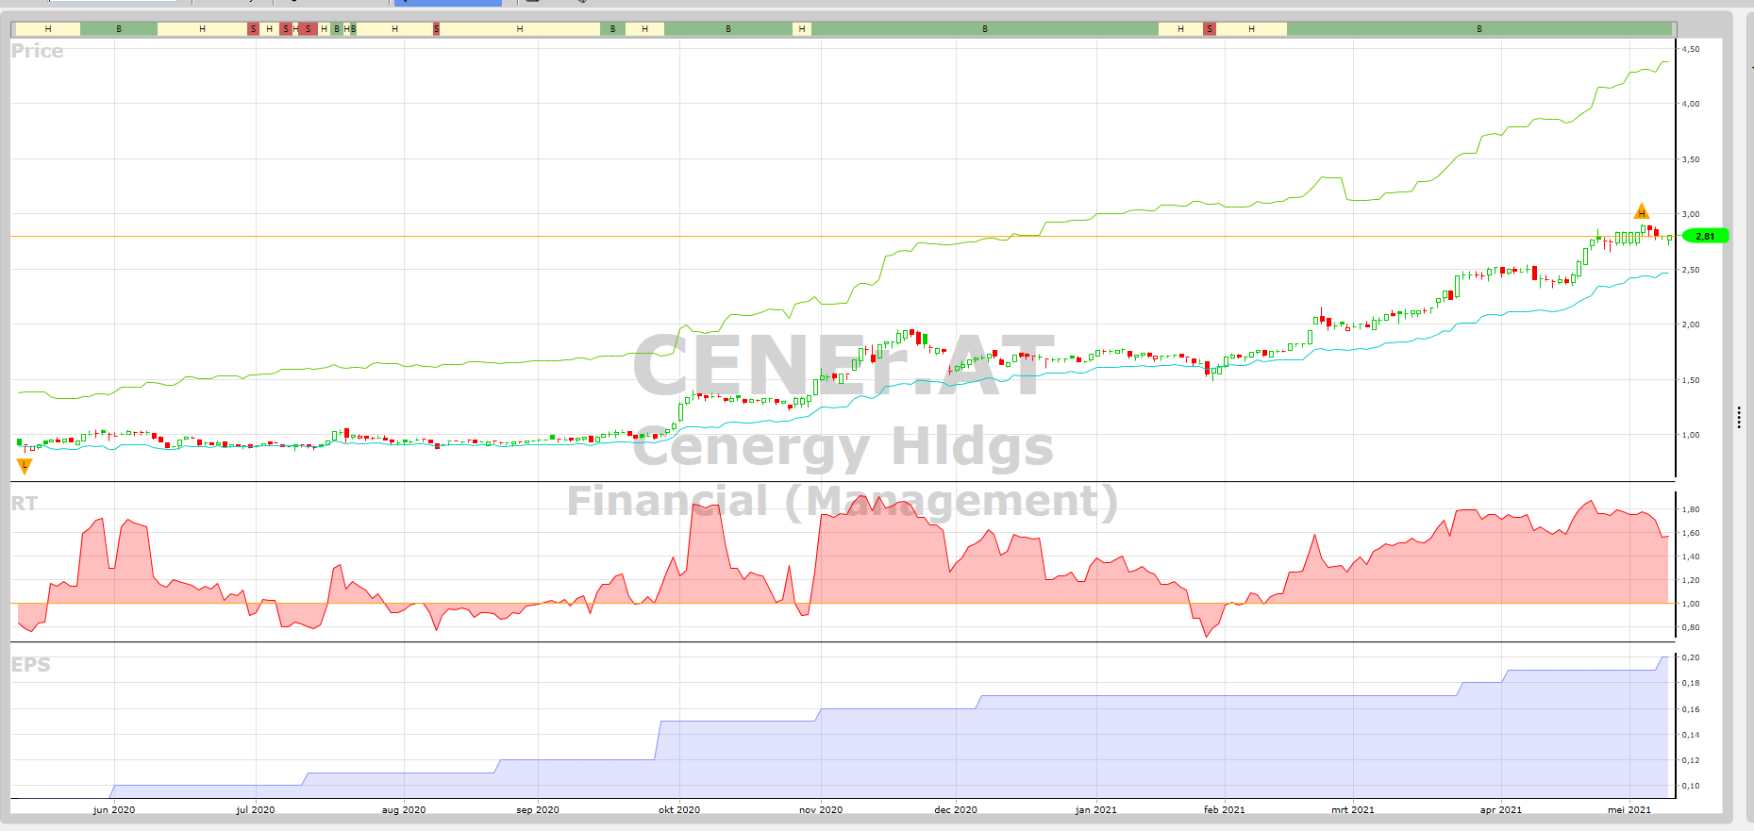

Slide 22
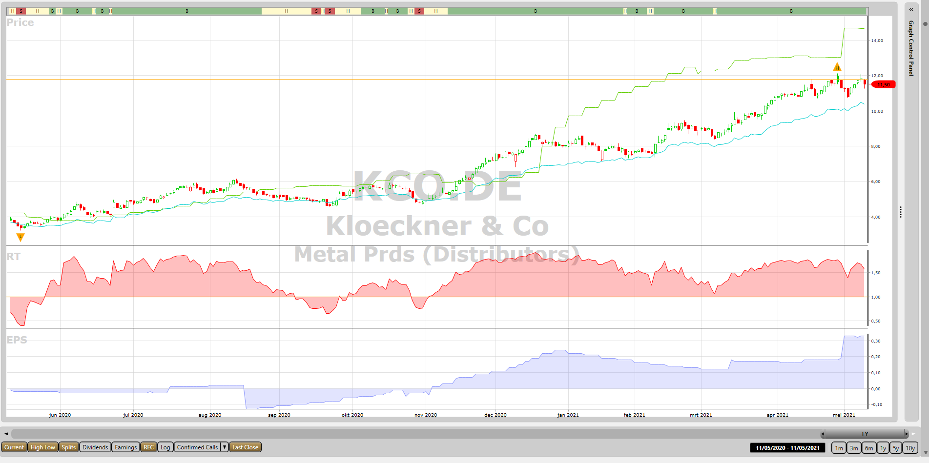

Slide 23
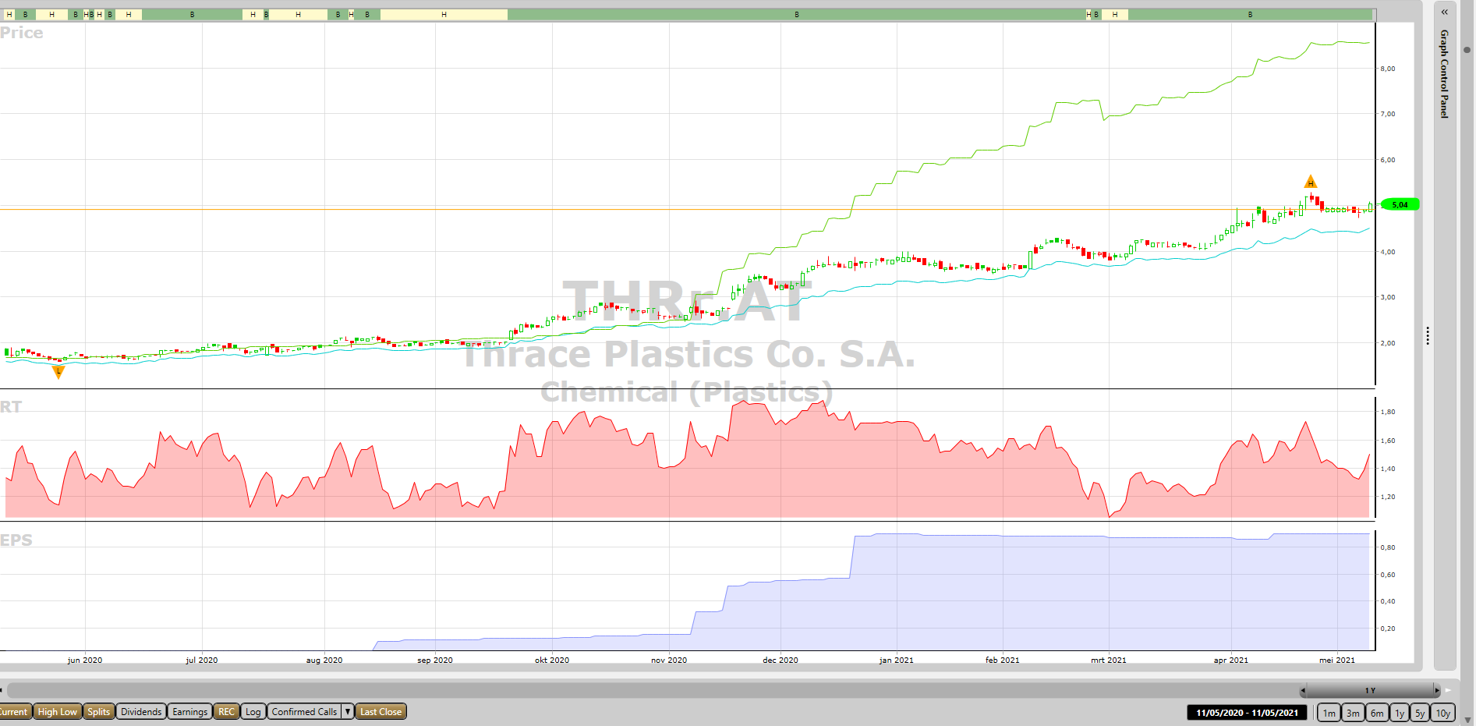

Slide 24
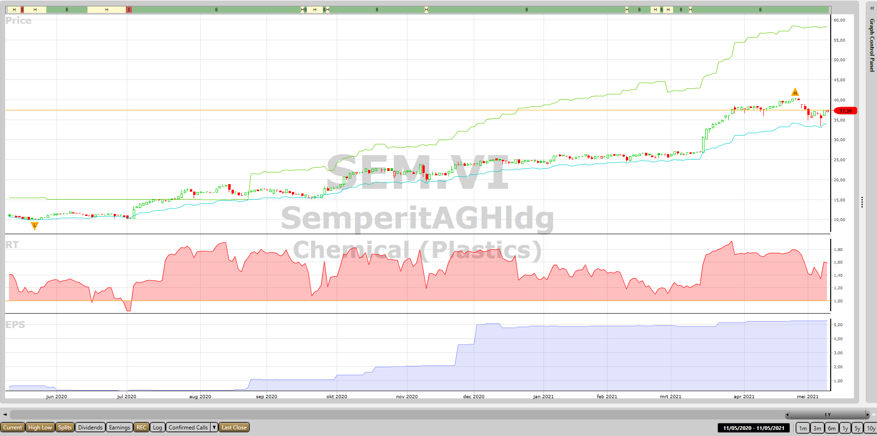

Slide 25
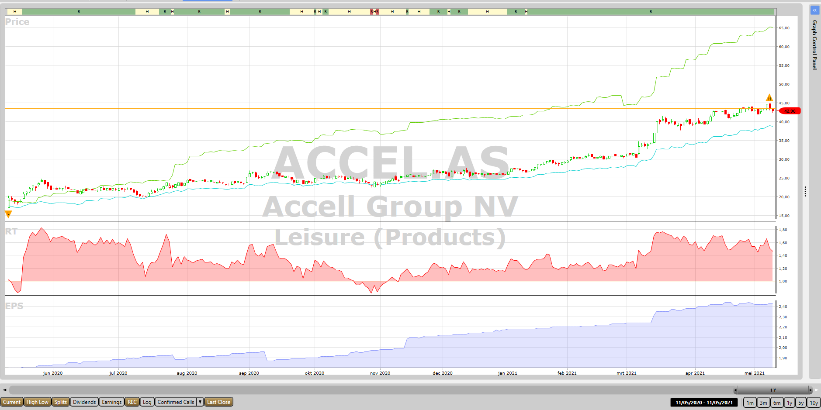

Slide 26
